Slide 1


CAPWAP的有限状态机
Team2 韩贤煜 周靖杭 曾坤 贾杰凡

Slide 2

目 录
CONTENTS
一、CAPWAP协议及其状态机
二、CAPWAP有限状态机
三、异常与重置机制

Slide 3


Part.1
CAPWAP协议
及其状态机

Slide 4
一、CAPWAP协议及其状态机
1. CAPWAP协议
CAPWAP(Control And Provisioning of Wireless Access Points)是一种用于AC/WLC与WTP/AP之间进行控制和管理的标准协议, 让AP能够在统一的协议框架下完成发现控制器、建立安全控制通道、接收配置、必要时进行镜像升级, 并最终进入稳定运行状态RFC5415明确指出, CAPWAP使AC能够集中管理一组WTP, 并且控制报文、可选的数据报文都可以通过DTLS进行保护, 因此它本质上既是管理协议, 也是安全接入与集中管控机制的一部分
2. CAPWAP状态机
CAPWAP状态机就是把AP从启动到正常工作的全过程拆分为一组有先后顺序、可回退、可恢复的状态及转换关系RFC5415对此明确说明, CAPWAP使用一个集成状态机描述AC与WTP的交互, 而Cisco的工程文档也把这一过程落实为AP的discovery、DTLS建立、join、image check、configuration和run等连续阶段

Slide 5
Part.2
CAPWAP有限状态机

Slide 6
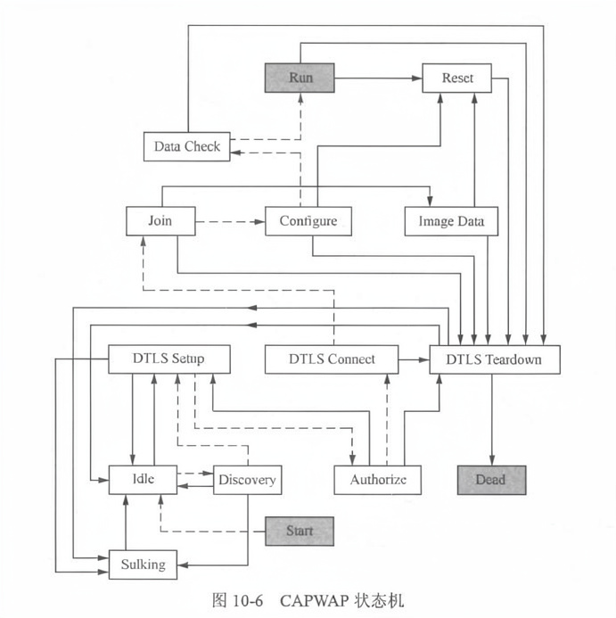
二、CAPWAP有限状态机
Discovery 表示AP发现控制器并决定连接哪个AC, 解决的是设备去哪里注册的问题
DTLS Setup / DTLS Connect 表示AP与AC建立受DTLS保护的控制隧道, 解决的是后续控制消息如何安全传输的问题
Join 表示AP正式向控制器发起加入请求Join Request中会携带设备能力、名称、地址等关键信息, AC则依据这些信息决定是否接纳该AP
Configure 表示双方交换并确认配置, AC通过Configuration Status Response下发或覆盖参数
Data Check 用于确认控制通道与数据通道之间的联动是否建立成功, 成功后才进Run
Run 则是AP的正常运行态, 在这个状态下会通过Echo、keepalive等机制维持CAPWAP隧道的持续有效

Slide 7
Part.3
异常与重置机制

Slide 8
三、异常与重置机制
1. Reset
Reset用于处理配置错误、配置生效重启以及镜像下载完成后的重新启动RFC5415给出的状态转换表明, 设备可由Configure或Image Data进入Reset, 并在后续重新发起会话建立
2. DTLS Teardown
DTLS Teardown表示当前安全会话被有序拆除, 常见触发原因包括DTLS握手失败、运行阶段隧道异常, 以及Reset后对旧会话的清理RFC 5415明确给出了Run、Reset等状态转入DTLS Teardown的路径, 这说明该状态承担的是连接释放、上下文清理和后续重连准备的功能
3. Image Data
Image Data对应AP镜像下载阶段, 用于处理控制器与AP之间的软件版本一致性问Cisco的AP Join过程说明, AP 在Join之后会执行镜像检查, 版本不匹配时需要下载新镜像并重新加入；RFC5415也指出, 镜像下载完成、失败或超时后, 状态机会继续转入Reset, 必要时再进入DTLS Teardown

